Slide 1
初识Python
Notes:
本PPT模板部分元素使用了幻灯片母版制作。如果需要修改，点击-视图-幻灯片母版-修改；完成后关闭编辑母版即可。

Slide 2
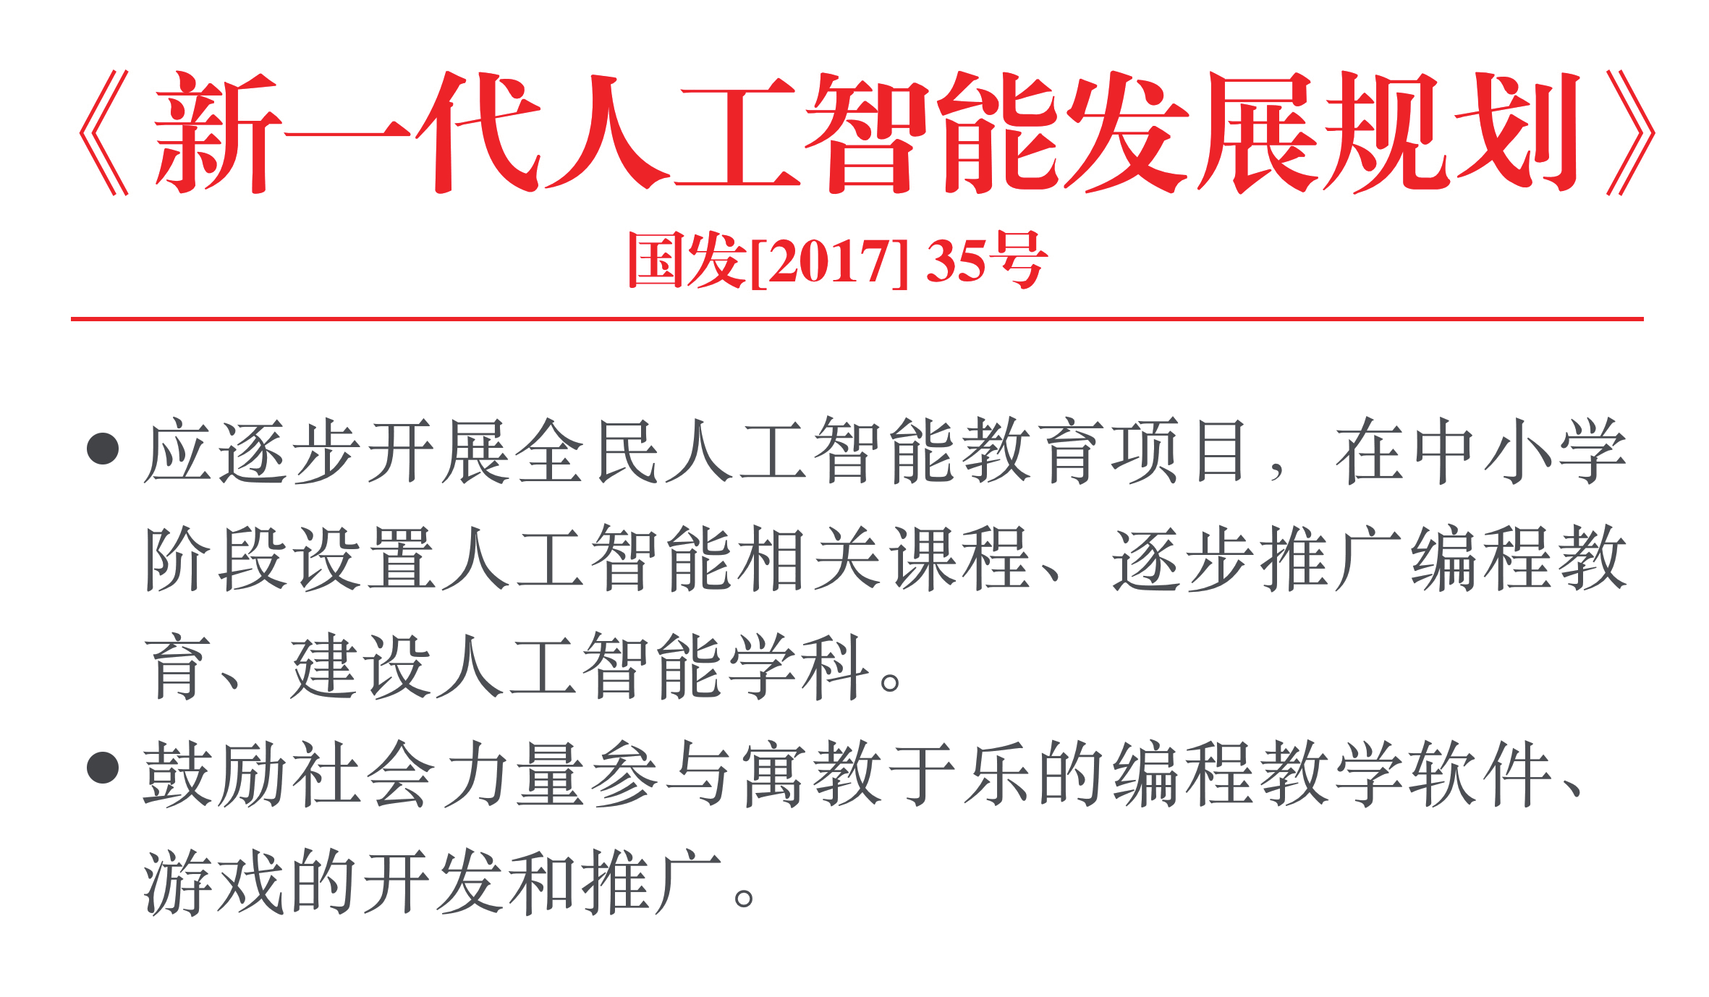

Slide 3
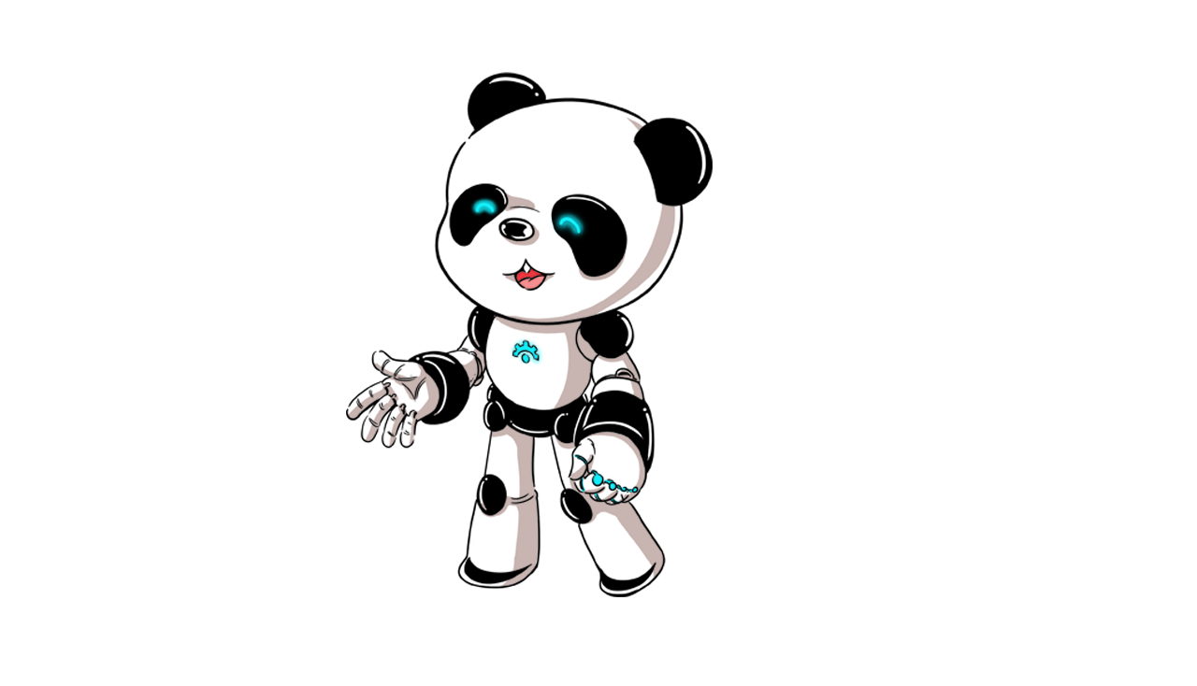
目 录
01
Python 基础
动手实践
02
03
思维拓展

Slide 4
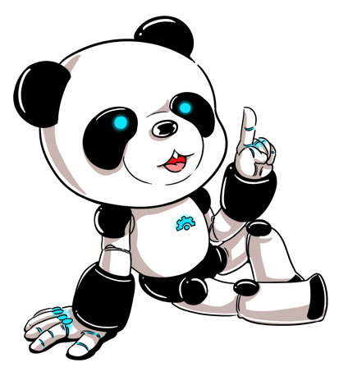
1. Python 基础

Slide 5

1.1计算机系统的组成
计算机系统是由硬件系统和软件系统两大部分组成。
计算机硬件是构成计算机系统各功能部件的集合。是由电子、机械和光电元件组成的。
各种计算机部件和设备的总称，是计算机完成各项工作的物质基础。
计算机软件是指与计算机系统操作有关的各种程序以及任何与之相关的文档和数据的。
集合。其中程序是用程序设计语言描述的适合计算机执行的语句指令序列。

Slide 6
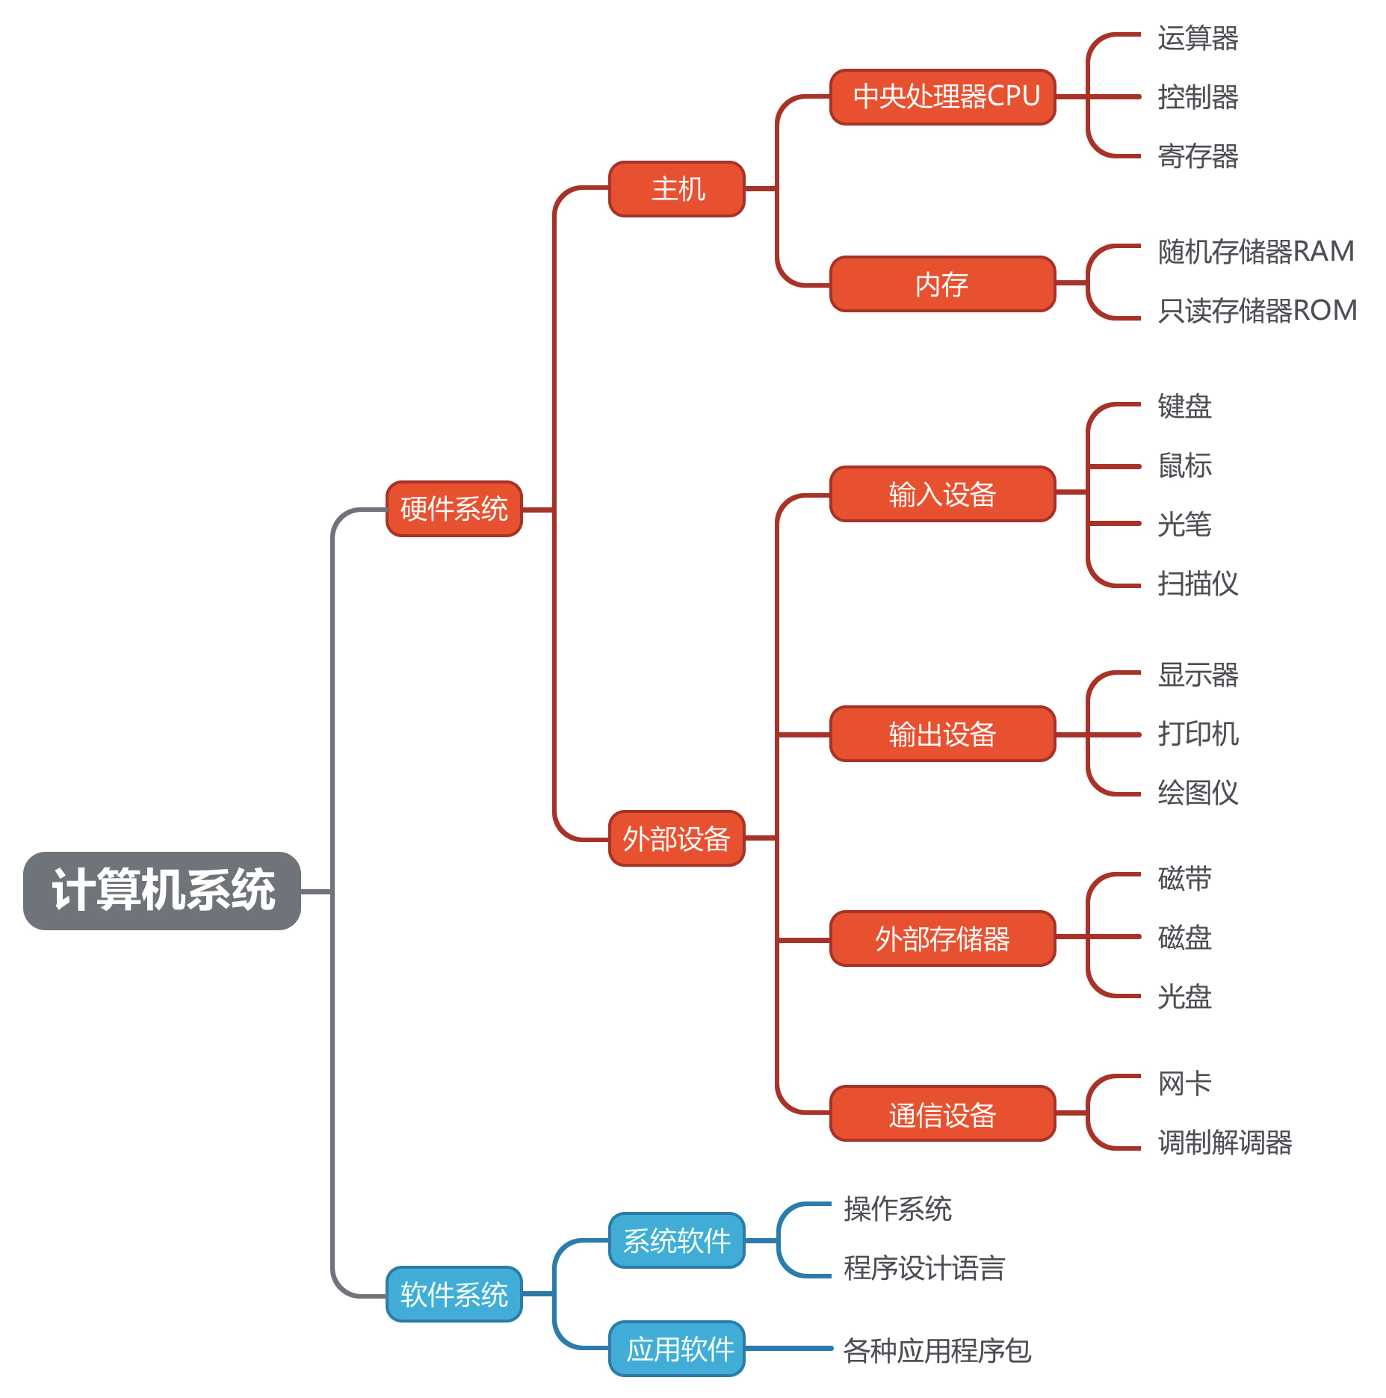
1.1计算机系统的组成
计算机硬件由运算器、控制器、存储器、输入设备、输出设备等五个部分组成。计算机系统的基本组成如图 1-2 所示。

Slide 7
1.2计算机的基本工作原理
计算机内部采用二进制来表示程序和数据，采用“存储程序”的方式，将程序和数据放入同一个存储器中（内存储器），计算机能够自动高速地从存储器中取出指令加以执行。计算机硬件的运算器、控制器、存储器、输入设备和输出设备等五大部件中，每一个部件都有相对独立的功能，分别完成各自不同的工作。如下页图所示，五大部件实际上是在控制器的控制下协调统一地工作。
首先，把表示计算步骤的程序和计算中需要的原始数据，在控制器输入命令的控制下，通过输入设备送入计算机的存储器存储。

Slide 8
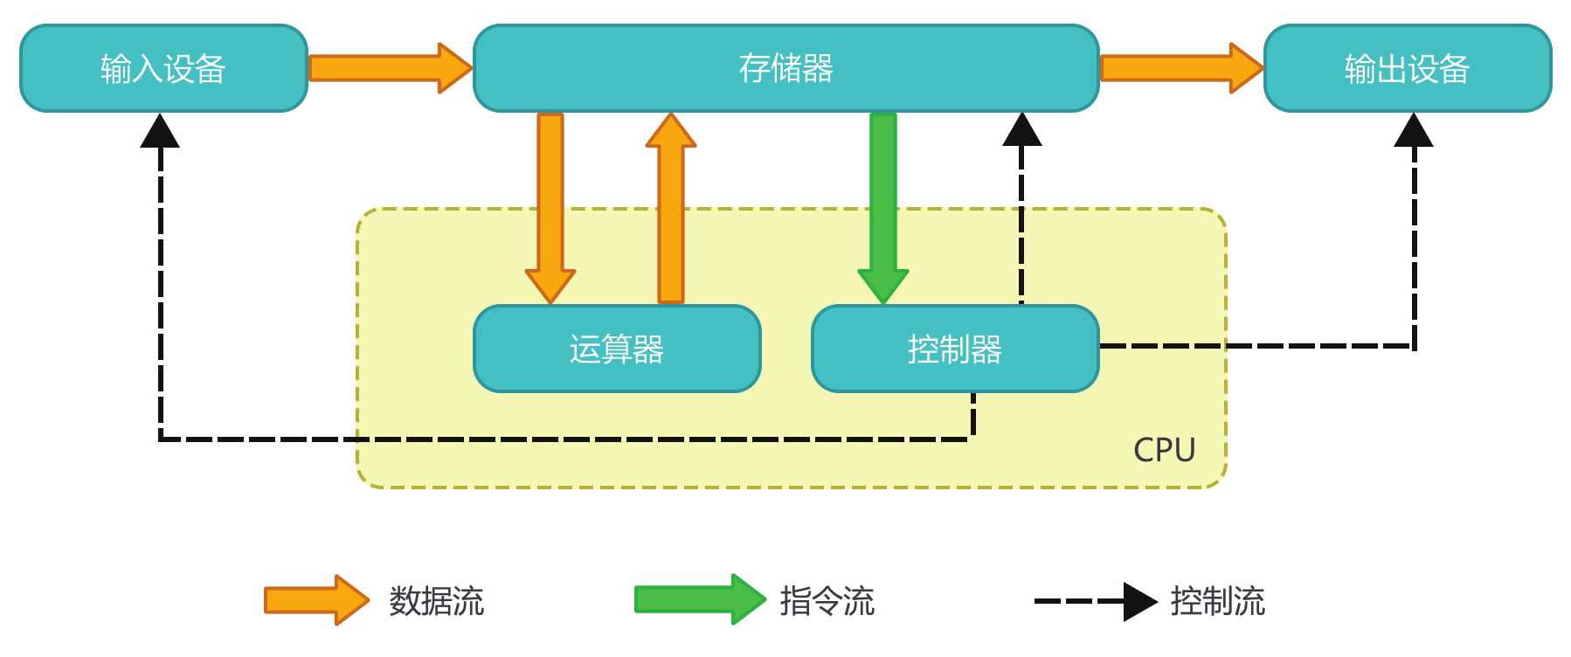
1.2计算机的基本工作原理
其次，当计算开始时，在取指令作用下把程序指令逐条送入控制器。控制器对指令进行译码，并根据指令的操作要求向存储器和运算器发出存储、取数命令和运算命令，经过运算器计算并把结果存放在存储器内。在控制器的取数和输出命令作用下，通过输出设备输出计算结果。

Slide 9
1.3冯·诺依曼体系结构
计算机的问世，奠基人是科学家艾伦·麦席森·图灵（ Alan Mathison Turing ）和冯·诺伊曼（ John Von Neumann ）。图灵的贡献是建立了图灵机的理论模型，奠定了人工智能的基础。而冯·诺伊曼则是首先提出了计算机体系结构的设想。
根据冯·诺伊曼体系结构构成的计算机，必须具有如下功能：把需要的程序和数据送至计算机中。必须具有长期记忆程序、数据、中间结果及最终运算结果的能力。能够完成各种算术、逻辑运算和数据传送等数据加工处理的能力；能够根据需要控制程序走向，并能根据指令控制机器的各部件协调操作；能够按照要求将处理结果输出给用户。

Slide 10

1.3冯·诺依曼体系结构
将指令和数据同时存放在存储器中，是冯·诺伊曼计算机方案的特点之一。计算机由控制器、运算器、存储器、输入设备、输出设备五部分组成。冯·诺伊曼提出的计算机体系结构，奠定了现代计算机的结构理念。大半个多世纪以来，计算机制造技术发生了巨大变化，但冯·诺伊曼体系结构仍然沿用至今。

Slide 11
1.4程序设计语言
程序设计语言是用于书写计算机程序的语言。语言的基础是一组记号和一组规则。根据规则由记号构成的记号串的总体就是语言。在程序设计语言中，这些记号串就是程序。程序设计语言包含语法、语义和语用等方面的要素。语法表示程序的结构或形式，也表示构成语言的各个记号之间的组合规律。语义表示程序的含义，也表示按照各种方法所表示的各个记号的特定含义。语用则表明程序与使用者之间的关系。
程序设计语言也叫编程语言，它按照特定规则组织计算机指令，使计算机能够自动进行各种运算处理，并进行人机交互。程序设计语言包括机器语言、汇编语言和高级语言。

Slide 12
1.4程序设计语言
（ 1 ）机器语言
机器语言是一种二进制语言，直接使用二进制代码表达指令，可被计算机硬件直接识
别和执行。机器语言是在计算机 CPU 芯片上执行的程序设计语言，不同计算机架构下的机器指令各不同。
（ 2 ）汇编语言
汇编语言使用助记符与机器语言中的指令一一对应。由于使用机器语言来编写程序非
常烦琐、可读性差，使用汇编语言可以在一定程度上提高编程的效率。可直接操作计算机硬件。与机器语言类似，不同计算机架构下的汇编指令也是各不相同。

Slide 13

1.4程序设计语言
机器语言和汇编语言都可以直接操作计算机硬件，属于底层的程序设计，统称“低级语言”。

Slide 14
1.4程序设计语言
（ 3 ）高级语言
高级语言是接近自然语言的程序设计语言，用近自然语言的方式描述计算问题，并利用计算机来解决问题。
高级语言与低级语言的区别还在于，高级语言中程序代码只与编程语言有关，与计算机结构无关，同一种编程语言在不同架构计算机上的表达方式是一致的。

Slide 15
1.5Python 语言的特点
Python 语言诞生于 1991 年，起初就是专门为非专业编程人员设计的。近 30 年来，Python 一直保持了易于学习、易于掌握、易于推广普及的特点，目前已经成为最受欢迎的程序设计语言之一。
高级编程语言的设计一直追求着接近人类的自然语言。 Python 语言往前进了一步，提供十分接近人类理解的语法形式。 Python 程序由注释、模块导入、类及函数定义和程序主体构成，其中的程序主体又由顺序结构语句、条件、循环语句构成。 Python 也不像高级语言那样需要重复书写声明语句。许多高级编程语言（如 C 、 Java 等）使用括号 {}来标记代码块， Python 则是通过缩进来实现，这样的程序结构看起来更简洁美观。

Slide 16
1.5Python 语言的特点
Python 语法简化，更接近自然语言逻辑，可以支持面向过程和面向对象两种程序设计方法，不在语法和编程方法上过多限制。实现相同功能， Python 语言的代码行数仅相当于其他语言的 1/10 — 1/5 。以最简单的向屏幕输出“ Hello World ”字符串为例，使用 Python语言编写的可运行程序只有一行代码： Print( “ Hello World! ” ) 。同样的任务， C 语言编写的程序需要引入 main() 函数和头文件，还要与相关库链接起来才能运行。更少的代码行数、更简洁的表达方式会带来更少的程序错误，更快的开发速度和更好的可读性。

Slide 17
1.5Python 语言的特点
Python 语言通过强制缩进来体现语句间的逻辑关系，一方面提高了程序的可读性，
另一方面也增强了程序的可维护性。与 C 语言、 Java 语言等不同， Python 语言利用缩进表示语句块的起始和结束，而不是使用括号对或某种关键字来表示。如果编程者违反了缩进规则，所编写的程序就不能通过编译，以此来强制编程者养成良好的编程习惯。
Python 语言是一种轻语法、弱类型的脚本语言。与 C 语言相比， Python 语言没有指针、地址等计算机系统结构元素，对于变量无须定义就可直接使用。 Python3.0 以上版本的解释器内部采用 UTF-8 编码，对中文、法文、日文等多种语言提供良好的支持，方便处理多种语言信息。

Slide 18

1.5Python 语言的特点
Python 在设计时尽量使用了其他语言常用的标点符号和英文关键字，方便有其他语言编程经历的人员使用。 Python 语言的学习内容主要涉及分支、循环、函数等基本的程序逻辑关系及功能强大的函数库应用。 Python 语言的编写效率很高，方便程序代码的维护和修改，降低了程序错误率。

Slide 19
1.6几种代表性语言的比较
一般来说， C 语言是个人计算机时代的编程工具，学习者需要了解内存、指针等计算机体系结构相关知识。 Java 语言是互联网时代的编程工具，学习过程中往往涉及协议、接口、封装等跨平台网络知识。 Python 语言抽象了问题及解决方案，是智能计算时代利用计算机解决问题最直观的表达工具。
传统的 C 语言、 Java 语言和 VB 语言过分强调语法，并不适合没有接受过计算机专业知识学习的青少年学生用来解决一般的计算问题。 Python 语言更侧重问题的求解，具有轻量级的语法和高层次的语言表示，简化程序设计过程，是目前最接近自然语言的通用编程语言。

Slide 20
1.6几种代表性语言的比较
随着计算机算力的突飞猛进，普通 CPU 、 MPU 的性能日益强大，对于一般的计算问题，计算机的计算性能不再是求解问题的瓶颈。 Python 语言作为适应智能计算时代的轻语法编程语言，越来越受到重视，广泛应用在云计算、边缘计算等场景。
Python 的学习者不需要掌握较多的计算机专业知识，不需要关注代码的复用性和可移植性，不需要关注程序运行的高性能，是云计算和人工智能时代的编程工具，适合创客、创新者们使用，也非常适合缺乏计算机专业知识的青少年学生使用。

Slide 21
2. 动手实践

Slide 22
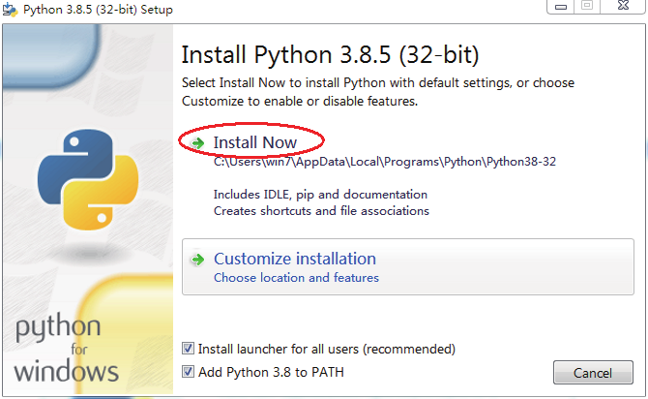
2. 实践任务
1．安装 Python 3.8.5
下载完成后双击打开 python-3.8.5.exe 文件，在如下窗口选择 Add Python 3.8 to
PATH ，系统会自动配置环境变量，直接把 python 路径添加到系统变量中，之后就不用手动去添加。单击“ Install Now ”时，系统会把 Python 安装在默认路径中，如图 1-5 所示。此处选择自定义安装，单击“ Customize installation ”可自定义Python 的安装路径：

Slide 23
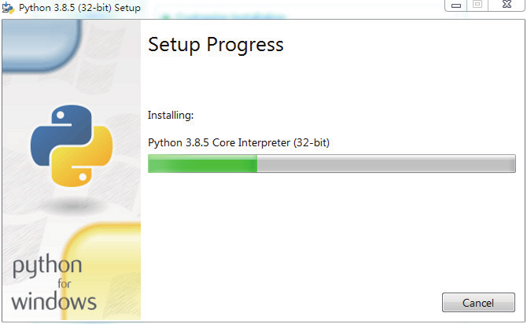
2. 实践任务
勾 选“ Install for all users ”， 并 自 定 义 安 装 路 径 为“ C:\Python38 ”， 然 后 单 击“ Install ”，如图 1-6 所示。

Slide 24
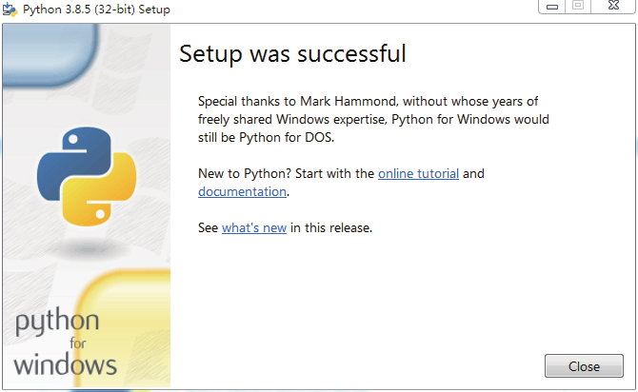
2. 实践任务
之后一直单击“ next ”，出现如图 1-7 所示界面即表示安装成功，单击“ Close ”关闭窗口。

Slide 25
2. 实践任务
2．验证 Python 3.8
在 Windows 操作系统下，为了测试 Python 是否安装正确，按下“ WIN+R ”键，会弹出运行界面，输入“ cmd ”进入命令提示符窗口。输入“ python ”，如果显示出Python版本号、计算机 CPU 型号、操作系统版本等信息，即可证明安装成功。安装完成后，在Windows 的“开始”栏里会出现 Python 3.8 程序组，里面包含 IDLE 、 Python 3.8 等程序项。启动 IDLE 程序，会出现如下界面。

Slide 26
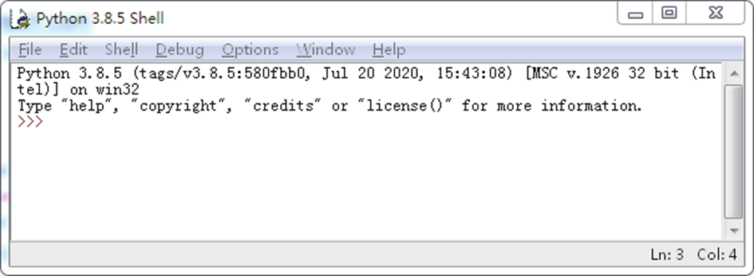
2. 实践任务
里面显示出 Python 版本号、计算机 CPU 型号、操作系统版本等信息，即可表明Python 3.8 安装成功。也可以启动 Python 3.8 程序，正常的话，会出现 Python 版本号、计算机 CPU 型号、操作系统版本等信息，进入交互式编程环境，表明Python 3.8 安装成功。

Slide 27
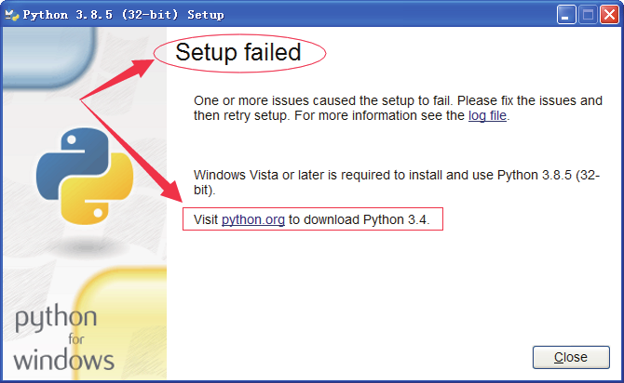
2. 实践任务
3．错误处理
如果在安装 Python 的过程中，最后出现错误提示信息确认问题“ Setup failed ”，如图 1-9 所示，表明安装失败。

Slide 28
2. 实践任务
图中的指示信息表明：正在安装的 Python 版本不适合当前计算机的操作系统版本，
需要去下载版本低一些的 Python 。
Python 官方也确实有提示， Python3.5 及以上版本不支持 Windows XP 及更早的操作系统。这时去官网下载合适的 Python 版本，重新安装即可。
Python 安装失败时，还可能遇到“ Please update your machine and then restart installion. ”的信息提示，这说明当前的操作系统版本比较低，或需要更新补丁。升级系统后就可以重新安装 Python 。

Slide 29
3. 思维拓展

Slide 30
3.1计算机硬件基础
1．计算机硬件基础
根据冯·诺伊曼体系结构原理，计算机硬件系统由运算器、控制器、存储器、输入设备、输出设备等五部分组成。实际的计算机系统中，三大核心部件就是 CPU 、内部存储器、输入 / 输出设备。
（ 1 ）中央处理器 CPU CPU 由运算器和控制器组成， CPU 是计算机的运算和控制核心。 CPU 是对计算机的所有硬件资源（如存储器、输入输出单元）进行控制调配、执行通用运算的核心硬件单元。计算机系统中所有软件层的操作，最终都将通过指令集映射为 CPU 的操作。

Slide 31
3.1计算机硬件基础
（ 2 ）存储器（ Memory ）
存储器是计算机的记忆装置，它的主要功能是存放程序和数据。根据存储器与 CPU联系的密切程度可分为内存储器（主存储器）和外存储器（辅助存储器）两大类。内存在计算机主机内，它直接与运算器、控制器交换信息，容量虽小，但存取速度快，一般只存放那些正在运行的程序和待处理的数据。为了扩大内存储器的容量，引入了外存储器，外存储器作为内存储器的延伸和后援，间接和 CPU 联系，用来存放一些系统必须使用但又不急于使用的程序和数据，程序必须调入内存方可执行。外存存取速度慢，但存储容量大，可以长时间地保存大量信息。

Slide 32
3.1计算机硬件基础
（ 3 ）输入设备
输入设备是从计算机外部向计算机内部传送信息的装置。其功能是将数据、程序及其他信息，从人们熟悉的形式转换为计算机能够识别和处理的形式输入到计算机内部。常用的输入设备有键盘、鼠标、光笔、扫描仪、数字化仪、条形码阅读器等。
（ 4 ）输出设备
输出设备是将计算机的处理结果传送到计算机外部供计算机用户使用的装置。其功能是将计算机内部二进制形式的数据信息转换成人们所需要的或其他设备能接受和识别的信息形式。常用的输出设备有显示器、打印机、绘图仪等。

Slide 33
3.2计算机操作系统
操作系统（ Operating System ，简称 OS ）是管理计算机硬件与软件资源的计算机程序。操作系统需要处理如管理与配置内存、决定系统资源供需的优先次序、控制输入设备与输出设备、操作网络与管理文件系统等基本事务。操作系统也提供一个让用户与系统交互的操作界面。
在计算机中，操作系统是其最基本也是最为重要的基础性系统软件。从计算机用户的角度来说，计算机操作系统体现为其提供的各项服务；从程序员的角度来说，其主要是指用户登录的界面或接口；如果从设计人员的角度来说，就是指各式各样模块和单元之间的联系。

Slide 34
3.2计算机操作系统
（ 1 ） Windows 操作系统
Microsoft Windows 操作系统是美国微软公司在 MS-DOS 基础上设计的一套图形化操作系统，它问世于 1985 年。 Windows 采用了图形化模式 GUI ，比起先前的 DOS 系统需要输入指令使用的方式更为人性化，因此深受人们喜爱。迄今为止，微软的 Windows系统目前仍然是桌面操作系统市场的主流。

Slide 35
3.2计算机操作系统
随着计算机硬件和软件的不断升级，微软的 Windows 系统也在不断升级，从架构的 16 位、 32 位再到 64 位 , 系统版本从最初的 Windows 1.0 到大家熟知的 Windows 95 、Windows 98 、 Windows 2000 、 Windows XP 、 Windows Vista 、 Windows 7 、 Windows 8 、Windows 8.1 、 Windows 10 和 Windows Server 服务器企业级操作系统，微软一直在致力于 Windows 操作系统的开发和完善。

Slide 36
3.2计算机操作系统
（ 2 ） Linux 操作系统
Linux 是一套免费使用和自由传播的类 Unix 的操作系统，是一种多用户、多任务、
支持多线程和多 CPU 的操作系统。 1991 年，芬兰学生林纳斯·托瓦兹根据类 Unix 系统minux 编写并发布了 Linux 操作系统内核，后来以 GNU 通用公共许可证发布，成为自由软件。Linux 具有开放源码、没有版权、技术社区用户多等特点， Linux 越来越受欢迎，基于开源 Linux 发展起来的国产 Linux 也得到了广泛应用。伴随着互联网的发展， Linux 得到了来自全世界软件爱好者、组织、公司的支持，除了在服务器方面保持着强劲的发展势头以外，在个人计算机、嵌入式系统上的占有率也有显著的上升。

Slide 37
3.3 Python 语言的诞生
Python 的创始人是荷兰人吉多·范罗苏姆（ Gudio van Rossum ）。他在 1989 年的圣诞节期间，决定设计一种新的脚本语言并开发相对应的解释程序，目的是方便大众去学习，这种语言后来被命名为 Python 。 Python 设计之初就考虑到了许多编程语言在教学中的不足之处，是专门为非专业程序员设计的，所以取得了成功。

Slide 38
3.3 Python 语言的诞生
1999 年，吉多提交了一份名为“ Computer Programming For Everybody ”的基金项目申请，总结了他对 Python 的设计目标：
 一门简单直观、功能强大的编程语言，具有竞争力。
 开源开放，方便任何人的参与和做出贡献。
 代码像英语语言那样容易理解。
 适用于日常的快速开放需求。
经过吉多团队的不懈努力，这些目标基本都已经实现， Python 已经成为一门流行的编程语言。

Slide 39

小结
计算机系统的组成
计算机的原理
Python 语言的特点

Slide 40
课后作业
查看自己计算机操作系统的类型，去 Python 网站上下载合适的 Python 安装版本。参考 Python 的安装方法，完成 Python 编程工具的安装。安装完毕后，并验证编程环境是否安装成功。

